Slide 1
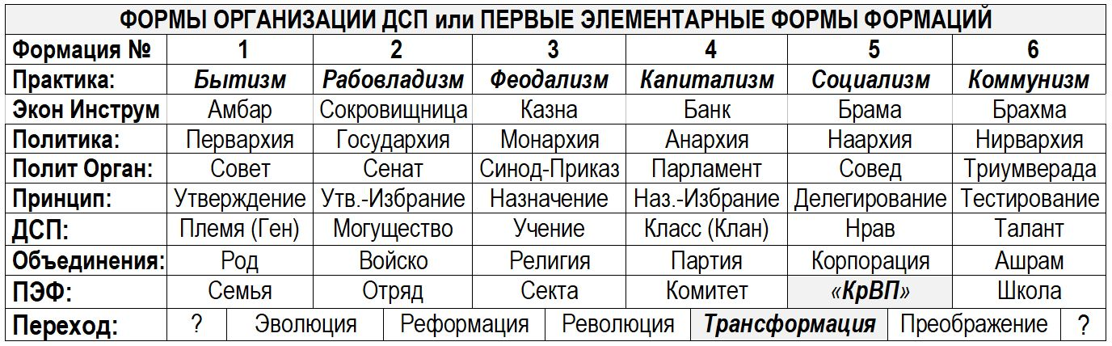
«трансформация»
Перспективная Форма Перехода в Новый Мир
Таблица: Диалектические Ряды Сопряжённых Категорий.
Админи

Slide 2
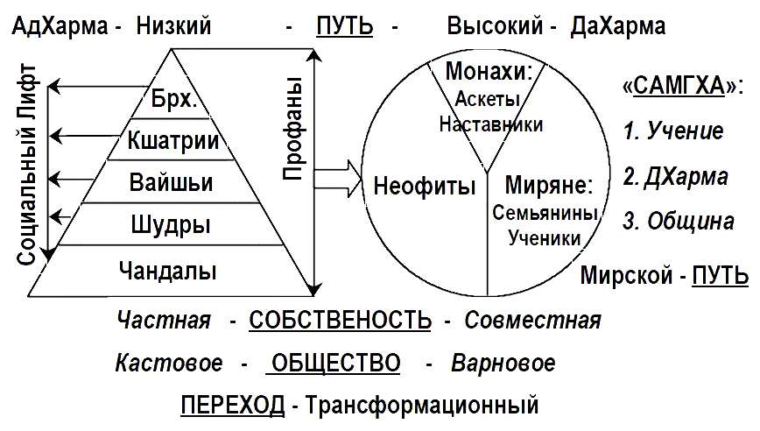
трансформация
Перспективная Форма Перехода в Новый Мир
«Три Драгоценности Буддизма» =
Учение (Истина) х Дхарма (Этика) х Община (Практика)

Slide 3
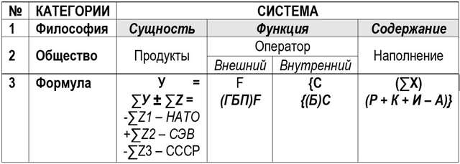
трансформация
Перспективная Форма Перехода в Новый Мир
Таблица-Формула: Системалектика (А.А. Фетисов).
От Феодализма к Капитализму:
Горбачёв: Хозрасчёт, Кооперативы…
Рабочие, Крестьяне, Интеллигенция.
Ельцин: Цеховики и Криминал (ОПГ)
Революция:
1917 – Промышленная
1991 – Финансовая
1993 – Медийная…
Обозначения:
ΣУ - продуты производимые в СССР.
±Σ(П - Z) - польза и вред со стороны иных стран.
ΣZ - вред со стороны стран НАТО.
ΣП - польза со стороны стран СЭВ.
(Г-ЦК-П)F - оператор внешней среды, структура воспитания: Генсек, ЦК, КПСС.
(Б)С - оператор внутрений, структура управления: Бюрократия.
Р - рабочие
К - крестьне
И - интеллегенция
З - зеки, Гулаги (трудовые лагеря).
А - активный элемент: Цигане, бомжи, летуны, цеховики, криминал.
Структуры и Органы:
Профсоюзы → Парламент
Совет Согласия → Сенат
Народ = Проф х Род
Кооперация → Совед…

Slide 4
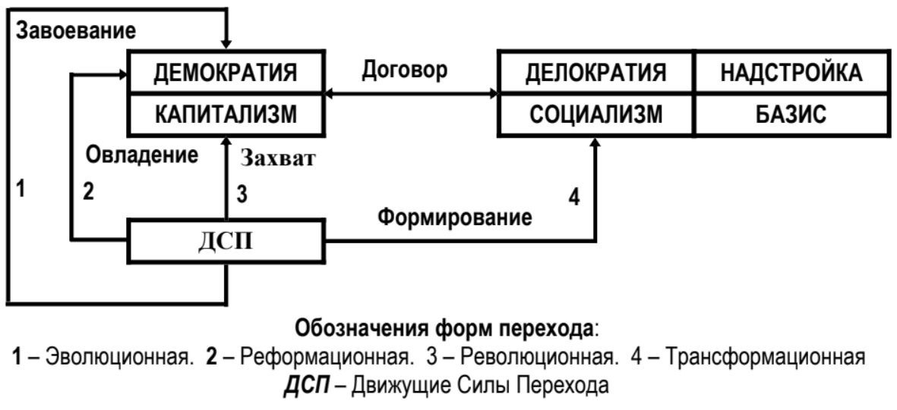
трансформация
Перспективная Форма Перехода в Новый Мир
Схема: Формы Перехода.
Различия:
ДС – Движущие Силы
ФО – Форма Организации
МВ – Методы Действия
Кооперация
ПЕРЕХОД = Эволюция х Реформация х Революция х Трансформация х Преображенация

Slide 5
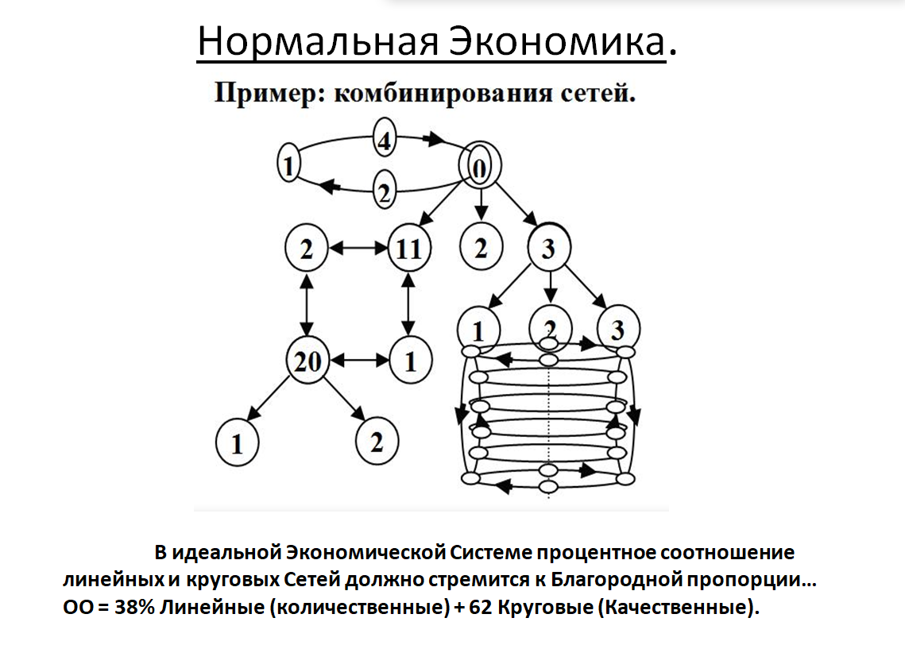
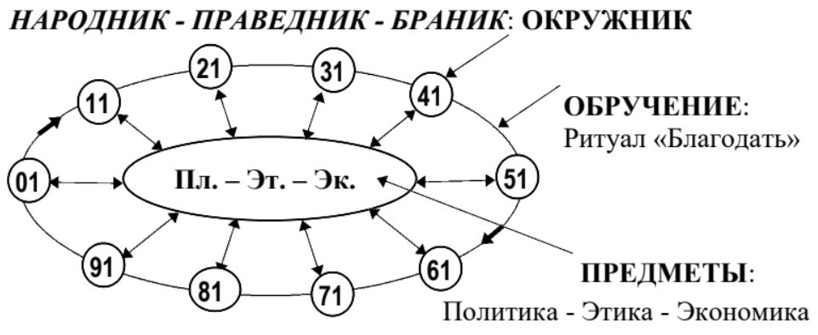
трансформация
Перспективная Форма Перехода в Новый Мир
Схемы:
1. Трансформация Матрицы Взаимодействия. 2. Кооперация - «Круг Взаимной Помощи».
Методическая Группа по Перевоспитанию и Обучения Населения Новым Формам Взаимодействия

Slide 6
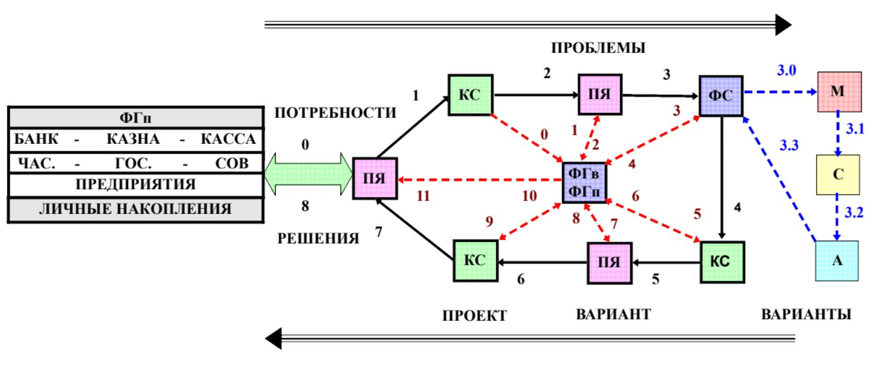
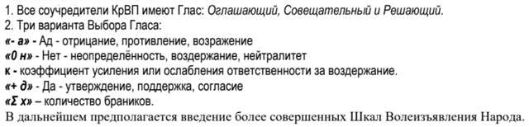
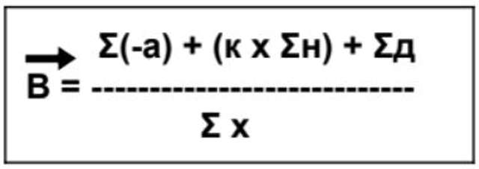
трансформация
Перспективная Форма Перехода в Новый Мир
Схема Функционная: Политические Органы в Общественном Организме.
Экономические Инструменты
БРАМА
Практический Базис
Политическая Надстройка
Вектор Воли.

Slide 7
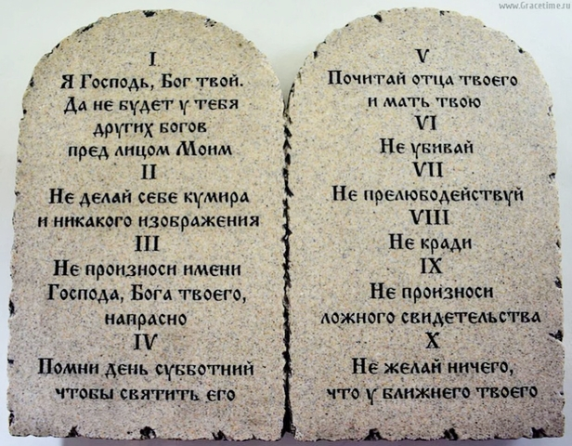
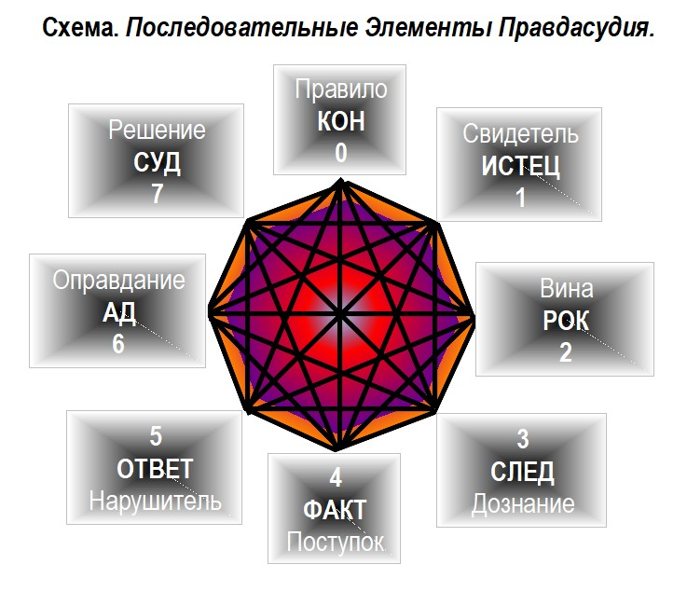
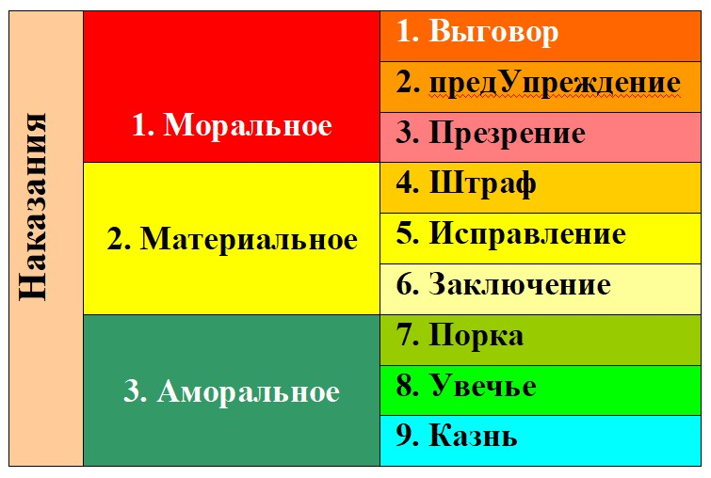
трансформация
Перспективная Форма Перехода в Новый Мир
Схема: Этика – Правила Взаимоотношений.
Отношения: Человек – Вещь – Слово.
1. ПРАВИЛА.
3. ВОЗДАЯНИЯ – НАРОДНЫЙ СУД
1. СТАТЬИ.

Slide 8
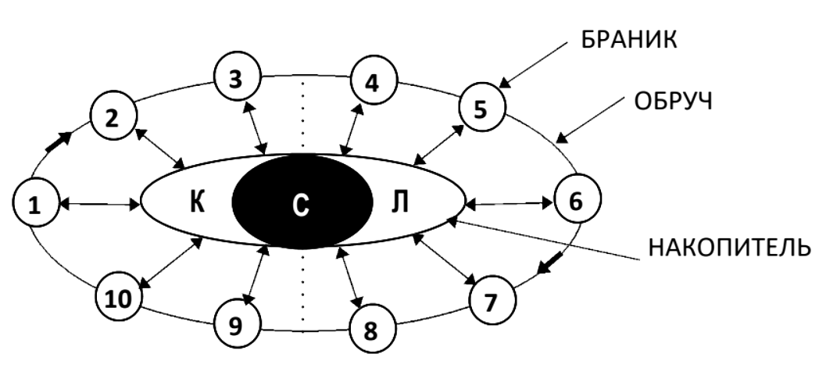
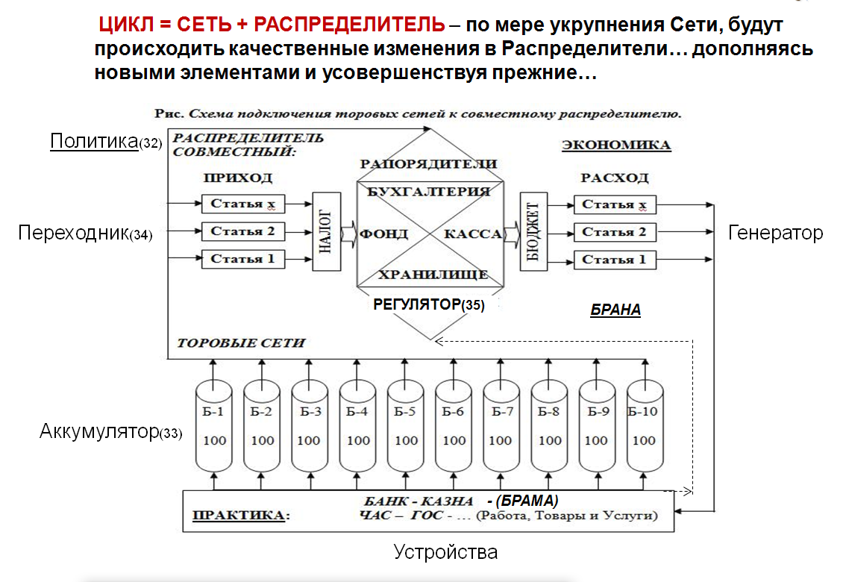
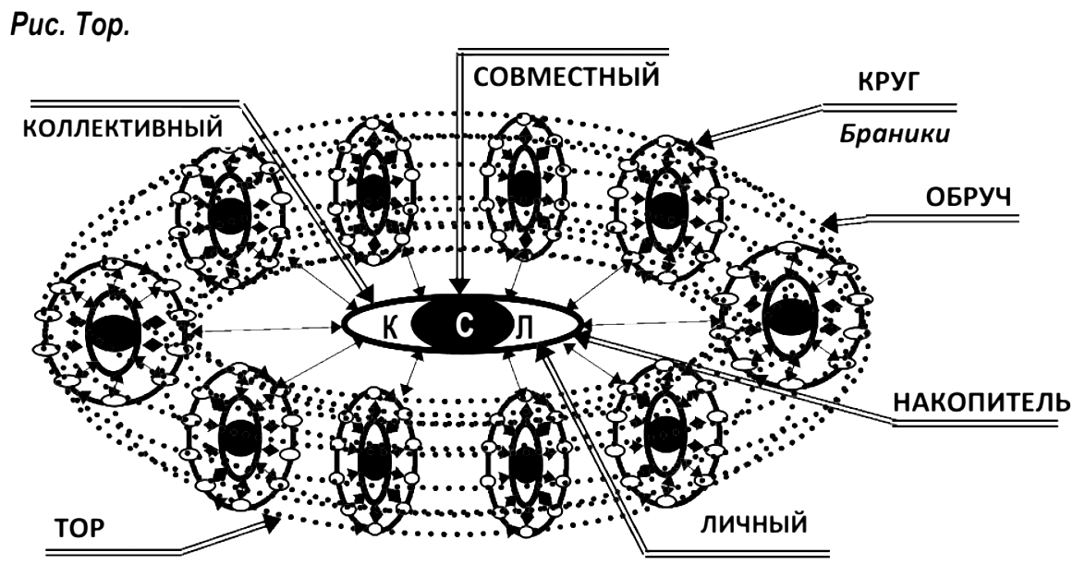
трансформация
Перспективная Форма Перехода в Новый Мир
Схемы: Экономика - Экономические Инструменты: Сеть – Распределитель – Регулятор.

Slide 9
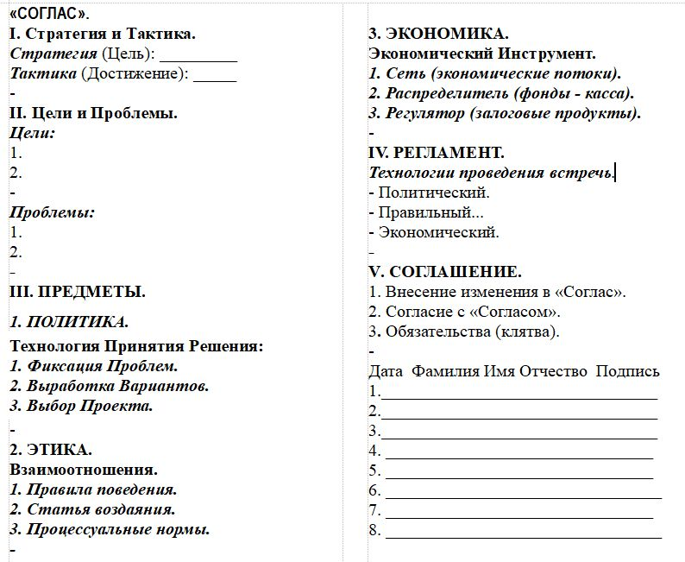
трансформация
Перспективная Форма Перехода в Новый Мир
Трафарет:
«Соглас» – Правила Нового Жизнеустройства.

